Slide 1
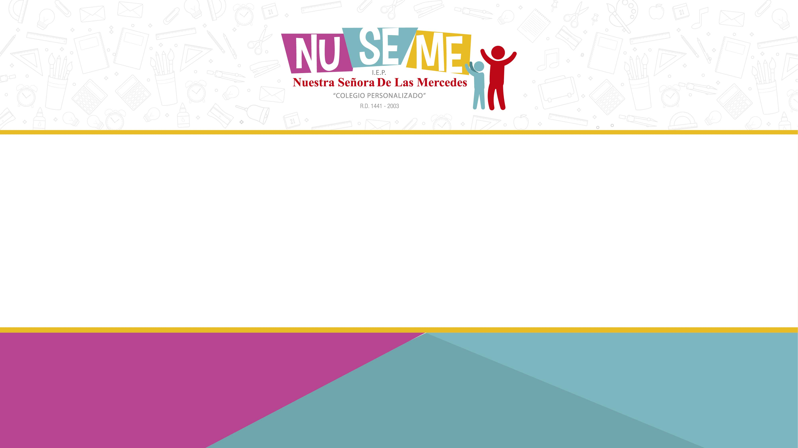
TIPOS DE LISTAS EN MICROSOFT WORD
Lic. Víctor Espinoza
Computación

Slide 2

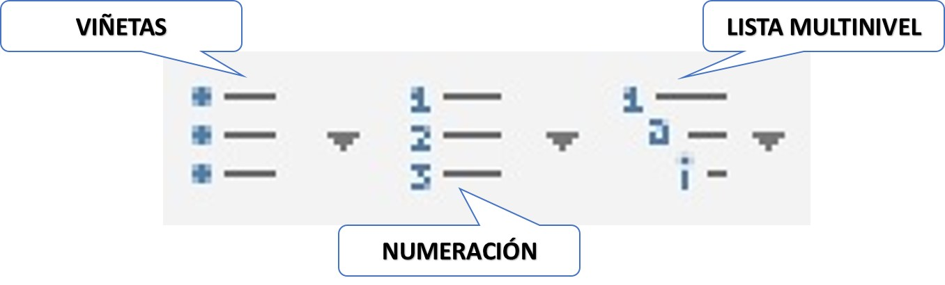
LISTAS EN WORD
Microsoft Word me permite crear listas ordenadas y sin ordenar a través de sus 3 principales herramientas.

Slide 3
Pasos a seguir
1- Escribir una lista de 5 animales en Word (Ver Ejemplo).
LOS ANIMALES
Gato.
Conejo.
Caballo.
Mono.
Loro.

Slide 4
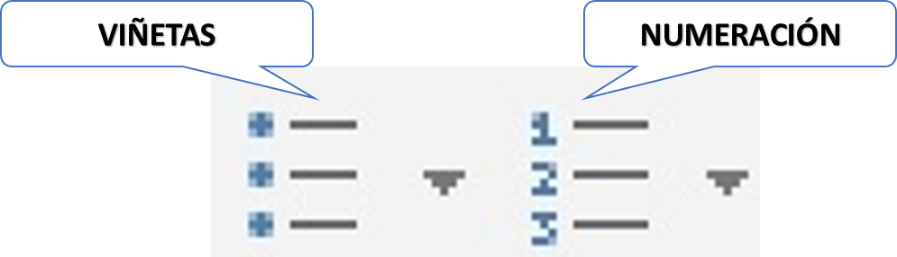
Pasos a seguir
2- Seleccionar la lista de los 5 animales.
3- Clic a la cinta inicio y asignar la herramienta deseada.
LOS ANIMALES
Gato.
Conejo.
Caballo.
Mono.
Loro.
LOS ANIMALES
Gato.
Conejo.
Caballo.
Mono.
Loro

Slide 5
INDICACIONES
Estimados estudiantes pueden imprimir o copiar las diapositivas en el cuaderno.
La siguiente semana ingresaremos por la plataforma zoom donde vamos a explicar el tema de hoy y asignaremos una tarea.
Para la siguiente clase tener los siguientes materiales.
  Cuaderno.
  Cartuchera.
  Pc o laptop (recomendado).

Slide 6


